Slide 1
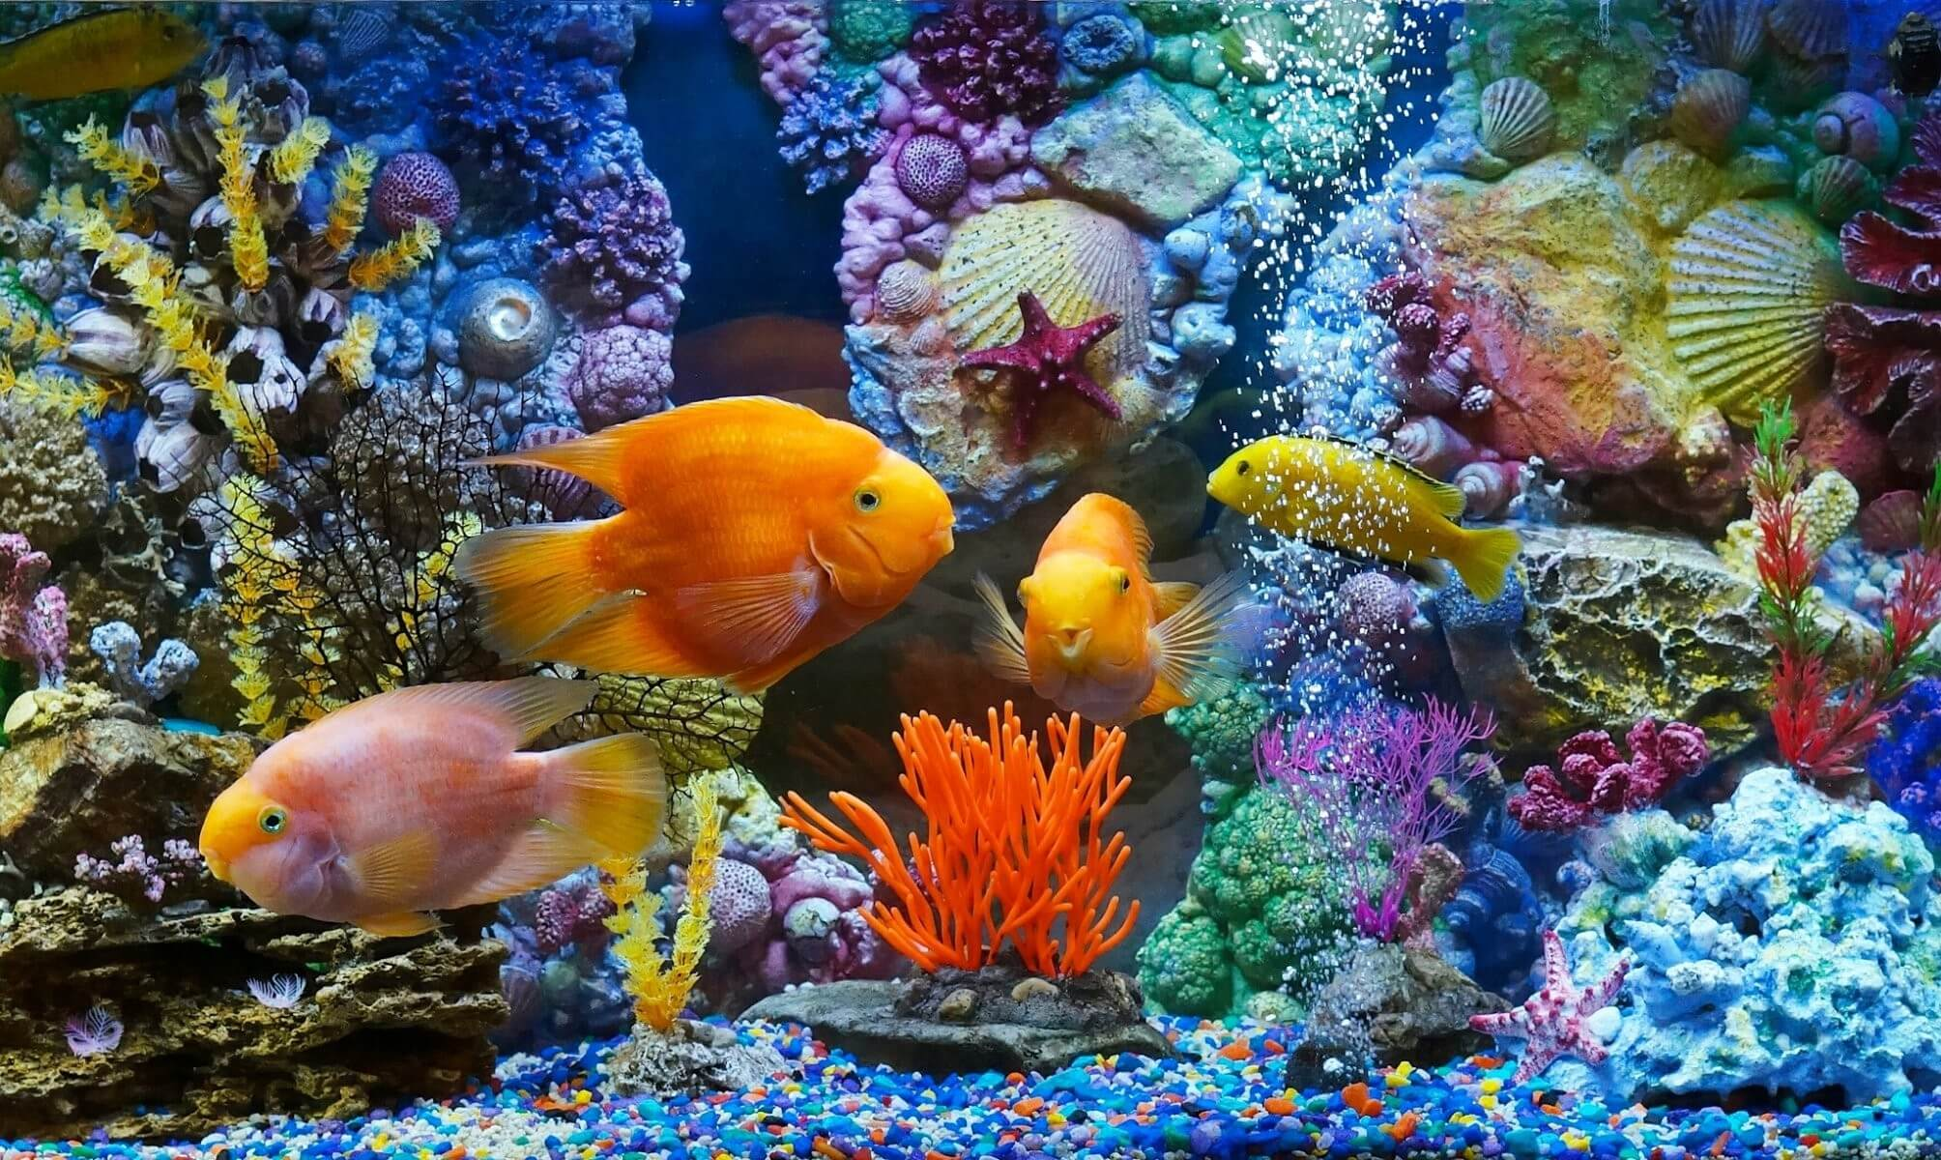
Проект «Удивительный
мир рыб»
Средняя группа №9 «Забава»
МАДОУ №113 «Капитошка»
Воспитатель: Недорезова В.И.

Slide 2
Цель:
Познакомить детей с разнообразием обитателей водоемов, их связью со средой обитания.

Slide 3
Задачи:
Формирование у детей представления о рыбах, как о живых существах, живущих в воде.
Формирование знаний у детей о характерном строении рыб: форма тела, плавники, жабры и т.д.
развивать логическое мышление,
учить на основе сопоставления фактов, результатов, наблюдений делать выводы и заключения;
воспитывать эстетическое восприятие окружающего мира, способность видеть красивое;
развивать способность вслушиваться в звуки природы;
учить беречь окружающую среду.

Slide 4
Актуальность:
У рыб особая среда обитания – вода. Дети сравнительно редко бывают возле каких-либо водоемов и практически не имеют возможности наблюдать рыб в их естественной среде. Даже летом, отдыхая на море или реке, т. е. на пляжах, невозможно увидеть рыб и красоту подводного мира. Надо помочь детям узнать, «увидеть» «царство» рыб.

Slide 5
Тип проекта: краткосрочный, познавательно-творческий, групповой.
Участники: воспитатель, дети группы № 9, родители.
Ресурсное обеспечение:
иллюстрации, фотографии.
2.для творчества: краски, пластилин, цветная бумага, клей.
3.магнитофон.
4.литературные произведения.
5. контейнер для аквариума, камушки, ракушки, пластмассовые рыбки.

Slide 6
Предварительная работа:
Рассматривание аквариума – водной экосистемы.
Подвижные игры «Рыбак и рыбки»
«Море волнуется раз, море волнуется два…»
3. Знакомство с литературными произведениями: А. С. Пушкин «Сказка о рыбаке и рыбке», Г. Х. Андерсен «Русалочка»;
4. Разучивание пальчиковой гимнастики «Рыбки», загадывание загадок.
5.Прослушивание детских песен на морскую тематику.
6. Просмотр мультфильмов «Разноцветная семейка», «Сказка о рыбаке и рыбке», «Русалочка», «В поисках Немо», «Подводная братва».
7. Дидактические игры:
«Найди отличия»,
«Собери целое»,
«Помоги спрятаться рыбке»,
«Раскрась рыбку».

Slide 7
Основной этап:
Лепка "Такие разные рыбки".
Аппликация «Красивые рыбки в аквариуме»
Рисование «Подводное царство».
Театрализация: театр игрушки «История рыбок».
ФЦКМ «Обитатели воды»
Чтение художественной литературы
Заучивание стихотворения И. Токмаковой «Где спит рыбка?»
Выставка рисунков: «Подводное царство».
Пластилинография: «Золотая рыбка»

Slide 8
Результат:
Дети узнали о разновидностях рыб, их пользе в природе. Поняли как важны в природе рыбы и, что каждая рыба по своему полезна.
Узнали о среде обитания рыб. Ребята будут бережно относится к природе, будут стремиться к правильному поведению по отношению к рыбам. Иметь простейшие представления о некоторых особенностях внешнего вида рыб (форма тела, наличие плавников, жабр)
Вовлечены родители к участию в проектной деятельности.

Slide 9
Работа с родителями:
Консультации для родителей: «Ребенок и природа»;
Поиск материала на морскую тематику, создание рассказов о морских обитателях с иллюстрациями или рисунками, выполненных детьми совместно с родителями.

Slide 10
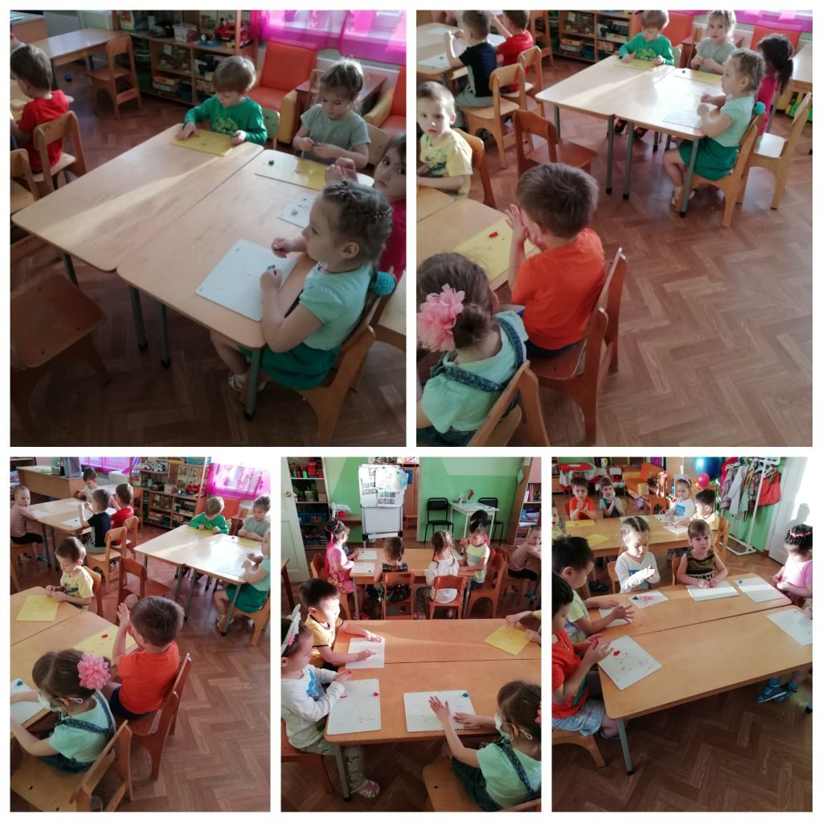

Slide 11
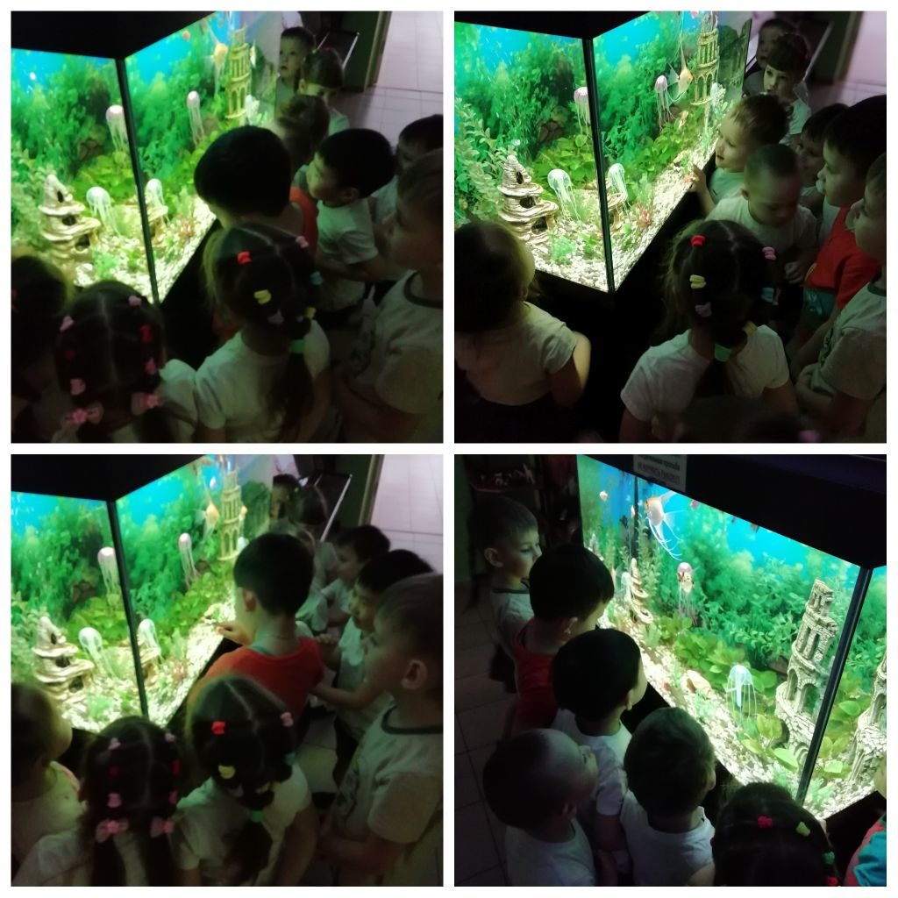

Slide 12
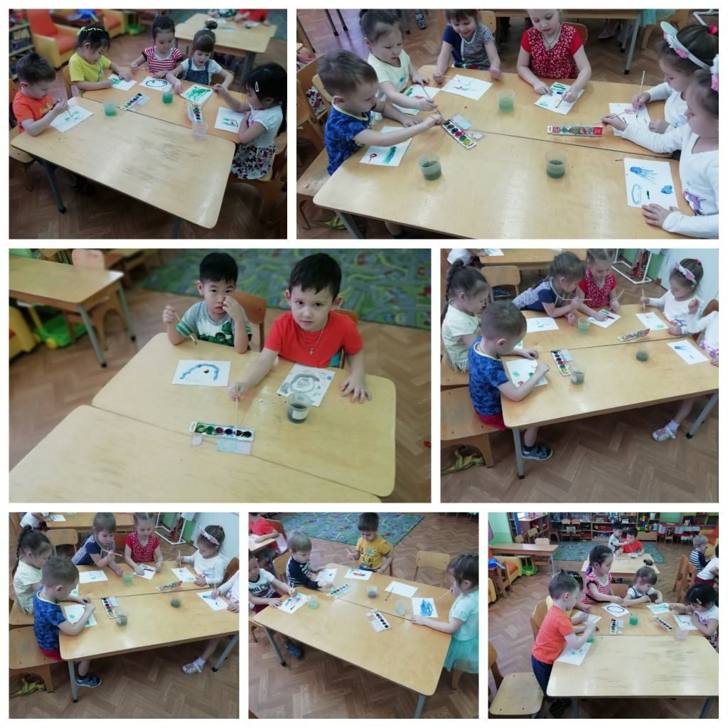

Slide 13
